Slide 1


Как поднять цены
и не потерять клиентов.
Инструкция по применению
докладчики: Ермакова Е.Ю.
Черкашин А.Л.
Notes:
Антон: Добрый день!
Елена: Здравствуйте!
Антон: Позвольте мне представить руководителя контакт центра Орион телеком Елену
Елена: А я хочу представить вам исполнительного директора Орион телеком Антона. Сегодня мы Вам представим доклад на тему как поднять цены и не потерять клиентов.
Антон: А прежде чем мы начнем наш доклад я бы хотел спросить Вас: Поднимите руки те, кто из присутствующих в зале операторов никогда не поднимал абонентскую плату для существующей клиентской базы?
Елена: Ровно год назад, мы бы подняли руки вместе с Вами, но в декабре 2018 года мы решились поднять цены на тарифы для действующих клиентов и сейчас мы с Вами поделимся Нашим опытом.

Slide 2

РИСКИ
Отток;
Падение объемов
подключений;
Падение выручки;
Отрицательный имидж
бренда;
Страх «быть первыми».
Notes:
Антон: Коллеги, давайте с Вами разберем чего же боятся все операторы, когда речь заходит о поднятии тарифных планов для действующей абонентской базы. Первое что приходит в голову - массовое расторжение договоров и отток клиентской базы к конкурентам. Второе чего боятся руководители операторов это резкое падение ежемесячного объема новых подключений.
Елена: Как бы абсурдно это не звучало, но при повышении тарифных планов, мы боимся что выручка наоборот упадет. Как только возникает вопрос повышения тарифных планов, то мы боимся, что лояльность клиентов к компании пропадет и мы утонем в потоке негативных отзывов. Еще один пункт, который пугает многих руководителей это страх быть первым кто сделать шаг и примет сложное и непопулярное решение и будет нести за него ответственность. Быть «Белой Вороной» всегда тяжело.
Антон: Коллеги, Все что мы только что перечисли это не больше чем страхи, это нормальная реакция.
А лекарство от страха одно-убрать сомнения, принять и шагать навстречу страху. И уж поверьте Нам, это не так сложно.

Slide 3


ПРЕДПОСЫЛКИ
Замедление темпов роста выручки;
Рост НДС до 20%;
Рост затрат на обслуживание
и модернизацию сетей;
Рост ФОТ;
СОРМ 2+3;
Закон Яровой.
Notes:
Елена: И так, что же заставило нас, действовать. Замедление темпов роста выручки за последние 3 года. С 1 января 2019 повышение НДС на все услуги, оборудование и материалы.
Антон: Рост ФОТ. Рост НДС коснется нас не только как организацию в целом, но и как физических лиц в частности. Поэтому рост ФОТ неизбежен. На фоне инфляции рост будет значителен. Обязательная реализация мероприятий СОРМ 2 и 3. А также закон Яровой. Реализацию закона никто не отменял, несмотря на то, что закон сырой и как его реализовать до сих пор не совсем понятно.

Slide 4
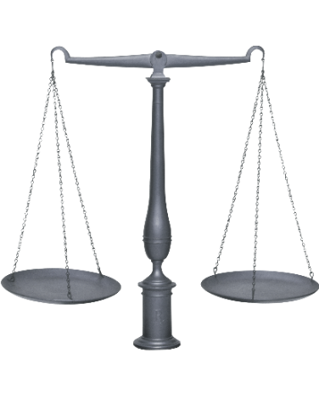
ПРОТИВ
Сокращение штата;
Замедление темпов развития территории;
Сокращение фондов инвестиций;
Отсутствие модернизации сетей.
Notes:
Елена: Таким образом, мы были вынуждены либо сокращать инвестиции, сокращать заработную плату и штат, или же поднять стоимость тарифных планов для действующих абонентов. Взвесив все за и против, оценив все риски мы приняли решение поднять цены на 10%.

Slide 5
ЗА
Повышение цены на 10% на услугу Интернет у 70% клиентов
Notes:
Елена: Таким образом, мы были вынуждены либо сокращать инвестиции, сокращать заработную плату и штат, или же поднять стоимость тарифных планов для действующих абонентов. Взвесив все за и против, оценив все риски мы приняли решение поднять цены на 10%.

Slide 6

ЗАЛОГ УСПЕХА
Взаимное согласие коллектива;
Удовлетворенность клиентов качеством сервиса (NPS) ;
Готовность всех подразделений компании;
Уверенность в качестве предоставляемых услуг.
Notes:
Антон: Чтобы компания успешно реализовала задуманное для себя мы определили, в чем заключается залог успеха на наш взгляд. В первую очередь необходимо достигнуть полного взаимного согласия и прийти к единому мнению всем ключевым сотрудникам. Необходимо полностью принять идею, решить все разногласия, и только после этого действовать.
Лояльность клиентов и надежность сервисов должны быть высокими. Если есть объективные нарекания на качество услуг, то их необходимо исправить как можно быстрее. Чтобы в дальнейшем, не смотря на повышение, клиент смог остаться, оценивая компанию не рублем, а качеством и сервисом.
Елена: Если вы приняли решение о повышении, вы должны начать подготовку с кадрового состава. Насколько ваши сотрудники готовы физически, психологически и морально принять идею, настолько же они готовы обосновать это клиенту.
И здесь работу необходимо проводить не только с контакт-центром и абонентским отделом, но также и с монтажниками, МАПами, и инженерами. Все сотрудники компании должны знать и понимать, для чего мы это делаем.

Slide 7
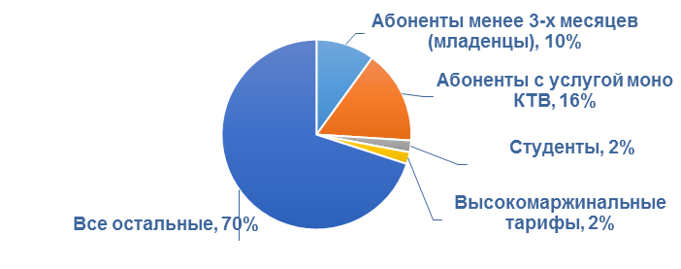
АУДИТОРИЯ ПОВЫШЕНИЯ
STOP
Notes:
Антон: Итак, мы подошли к вопросу кому будем повышать тарифы?
Мы решили пойти от обратного – исключили тех, кому повышать не будем.
Первое это студенты: для студентов нами были разработаны специальные тарифы. И мы уже знаем, что по этой группе клиентов возможен отток. Поэтому из повышения мы исключили данных клиентов.
Исключили мы из списка на повышение группу высокомаржинальных тарифных планов. В эту группу попали: тарифы для частного сектора, гигабитные тарифы и так называемые супер пакеты (Интернет, КТВ, ИТВ, телефония, в/н и т.д.)
Елена: Как известно, первые три месяца пользования услугами абонентом – самые опасные для оператора связи. В это время при возникновении малейших проблем клиент готов уйти к другому конкуренту. Таким образом, мы исключили из списка всех младенцев, которые были подключены менее 3 месяцев назад.
Мы считаем, что услуга моно КТВ социально востребована во всех городах присутствия и была нами, также исключена.
Таким образом, на этом этапе работы исключив порядка 30% от клиентской базы мы минимизировали наши риски примерно на 80%.

Slide 8






ЦУНАМИ: КАК МОГЛО БЫТЬ
РАЗРУШИТЕЛЬНАЯ СИЛА
ВРЕМЯ
1 волна
2 волна
3 волна
4 волна
Notes:
Антон: Мы проанализировали процесс повышения тарифных планов и для себя мы представили его в виде цунами. Как известно, цунами это стихийное бедствие высокой разрушительной силы и состоит оно из нескольких волн, каждая из которых сильнее чем предыдущая. При подготовке мы разделили реакцию наших клиентов на изменение стоимости на четыре волны. После чего, для каждой волны мы определили периоды и характерные особенности. И начали работать на снижение силы каждой из волн.
Елена: Как уже сказал Антон, цунами состоит из волн. Каждая из которых сильнее чем предыдущая.
И если бы мы не предпринимали ничего в процессе повышения, не анализировали свои действия, то к текущему моменту мы бы получили колоссальный отток, с которым уже работать не смогли бы. Но благодаря своевременной работе с повышением нам удалось сразу, на первой же волне, выявить потенциальный отток, с которым проще работать «по горячим следам».

Slide 9





ЦУНАМИ: КАК СТАЛО
РАЗРУШИТЕЛЬНАЯ СИЛА
1 волна
2 волна
3 волна
4 волна
ВРЕМЯ
Notes:
Антон: покрутить слайд

Slide 10

1. УВЕДОМЛЕНИЯ
Аудитория: клиенты, которые прочитали уведомление сразу.
Длительность: от 2-х дней до 2-х недель.
Цель: выявление потенциального оттока + NPS.
1
ВОЛНА
Notes:
Антон: При работе с первой и самой мощной волной первое, что необходимо сделать-эффективно и информативно оповестить всех клиентов о повышении абонентской платы. Чем больше будет охват аудитории и чем эффективнее мы отработаем на данном этапе, тем слабее будет сила второй волны.

Slide 11

1. УВЕДОМЛЕНИЯ: ЭТАПЫ
Официальный сайт
(за 10 дней);
Личный кабинет
(прочитано 4,3%);
Телеграм;
Viber (прочитано 29,8%);
СМС-уведомления.
Notes:
Елена: Итак, каким образом нам информировать клиентов, чтобы это было эффективно. Информировать необходимо поэтапно, чтобы избежать массовости обращений, а также, чтобы иметь возможность работать с каждым клиентом, так как помимо обращений с повышением нам необходимо обрабатывать обращения с другими вопросами, в том числе и потенциальных клиентов.
Официальный сайт. Обязательная мера и первоочередная. Клиенты должны видеть уведомление на официальном источнике. Согласно требований закона о связи мы должны это сделать минимум за 10 дней до изменения стоимости тарифных планов.
Личный кабинет. Я не знаю как у Вас, но наши клиенты личным кабинетом пользуются редко, в данном случае всего 5% от клиентской базы ознакомились с уведомлениями. Тем самым мы не увеличили массовость обращений, но данный источник обязателен.
Viber. Данный инструмент для нас был самым выгодным и информативным.
И последним этапом были СМС-уведомления. Как раз после смс мы получили пик обращений в первой волне, самой мощной.

Slide 12

2. ПОВЫШЕНИЕ
Аудитория: те клиенты, кто уведомлен и те, кто обратился уточнить баланс/тариф.
Длительность: 1 месяц со
дня повышения.
2
ВОЛНА
Цель: работа
с оттоком.
Notes:
Антон: На данном этапе нам необходимо не только эффективно проинформировать, а также дать четкое разъяснение причин повышения. Нам необходимо использовать все средства удержания, тем самым обезопасить себя от потенциального оттока.
Клиенты второй волны будут более критично воспринимать информацию о повышении, считая, что их недостаточно проинформировали. Здесь наша задача почувствовать настрой. И если настрой сугубо негативен, предложить методы удержания. На данном этапе к методам удержания должны быть повышенные требования.

Slide 13
МЕТОДЫ УДЕРЖАНИЯ
Сохранение тарифного плана;
Использование бонусной системы;
Увеличение скорости по тарифным планам до 100 Мбит/с;
Перевод на специальные закрытые тарифные планы.
Notes:
Елена:

Slide 14
2. ПОВЫШЕНИЕ: ЭТАПЫ
Обоснование повышения (скрипт)
для всех подразделений;
Обучение персонала для работы
с возражениями;
Мотивация сотрудников;
Механизм работы по удержанию клиентов.
Notes:
Антон: К работе с клиентами необходимо подготовить всех сотрудников компании, но особое внимание нужно уделить сотрудникам контакт-центра, абонентского отдела на предмет удержания клиентов. При этом необходимо постоянно контролировать насколько сотрудники соблюдают все необходимые скрипты. О чем они говорят? Чем обосновывают повышение? Как удерживают клиентов.

Slide 15
3. ПОЗДНИЕ
Аудитория: клиенты, которые по какой-либо причине
не пользовались услугами.
Длительность: от 2-х до 4-х месяцев.
Цель: контроль
выручки, оттока.
3
ВОЛНА
Notes:
Елена: Если в предыдущих волнах все сделано правильно, то на этапе третьей волны мы получим еще меньше недовольных клиентов. Но это не значит, что можно расслабиться и ничего не делать. Степень накала и негодования абонентов третьей волны будет максимальная. Поэтому на этом этапе необходима более выдержанная работа сотрудников опытных и квалифицированных в части удержания и возврата клиентов.

Slide 16
4. ПРОСНУВШИЕСЯ
Аудитория: Абсолютно все! При наступлении времени оплачивать
услуги по действующему
тарифу отказываются.
Длительность: 5-6 месяцев.
4
ВОЛНА
Notes:
Антон: Как раз сейчас мы находимся в фазе четвертой волны.
Клиенты в последней волне самые негативные, так как они считают, что их не уведомляли, их обманули. Их не интересуют спец. тарифы, сохранение прежнего тарифного плана и прочие методы удержания, потому что с момента повышения прошло уже много времени, а клиенты все это время платили. Единственное чего хотят клиенты из четвертой волны- это ответа от нас, почему мы (по их мнению) не предупредили о повышении. Но так как мы серьезно отнеслись к работе с первой волной (уведомления), мы с полной уверенностью отвечаем клиентам, предоставляем доказательства в виде уведомлений на сайте, в личном кабинете и вопрос отпадает. Оттока по четвертой волне просто нет. В случае жалоб в РКН у нас будет все необходимое для ответа, при условии выполнения всех пунктов этапа уведомления абонентов.

Slide 17
БИЗНЕСХАКИ
Повышение в середине месяца
и перед Новым Годом;
Привлечение дополнительного персонала в контакт-центр;
Координация и корректировка отправки уведомлений;
«Синхронизация» с конкурентами телеком-бизнеса.
Notes:
Елена: В процессе повышения стоимости тарифных планов мы использовали некие хитрости:
Для того, чтобы абоненты как можно мягче и медленнее почувствовали изменения тарифных планов, мы решили повысить цены в середине месяца, еще и перед Новым Годом. Когда у людей есть деньги, и когда клиент в большей мере задумывается, что накрыть на стол, что подарить друзьям и близким. И меньше всего в этот момент клиент задумывается, что у оператора связи произошло повышение цен.
Если у вас есть свободные сотрудники, которые могут принять участие, обучите их и задействуйте.
Обязательно координируйте поступление обращений. Тем самым вы сможете регулировать рассылку уведомлений. Уведомление должно происходить порционно и поэтапно, и только на основании нагрузок на контакт-центр. Если мы видим большое количество обращений, то рассылку мы приостанавливаем до тех пор пока пик звонков не будет сбит.

Slide 18

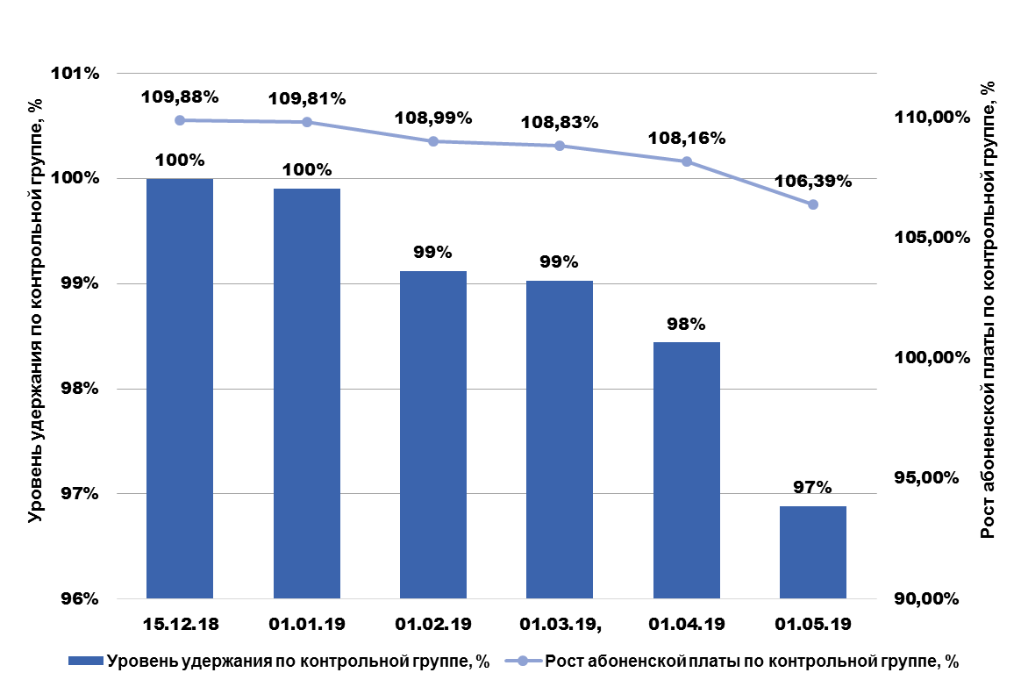
КОНТРОЛЬНАЯ ГРУППА
Notes:
Антон: График и текст.

Slide 19
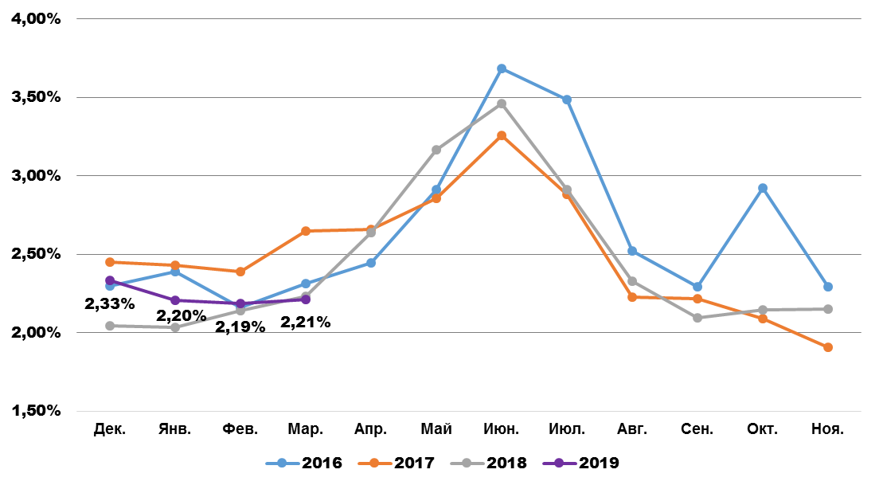
ДОЛЯ ОТТОКА ОТ ОБЩЕГО ОБЪЕМА КБД, %
Notes:
Антон: График и текст.

Slide 20
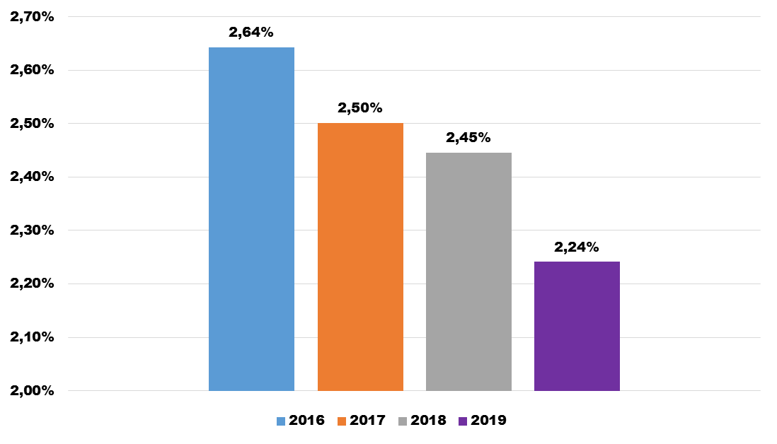
ДОЛЯ ОТТОКА ОТ ОБЩЕГО ОБЪЕМА КБД, %
Notes:
Антон: График и текст.

Slide 21

РЕЗЮМЕ
Принятие решения;
Подготовка сотрудников;
Информирование абонентов;
Повышение тарифных планов;
Работа по удержанию;
Анализ, выводы.
Notes:
Антон: График и текст.

Slide 22

СПАСИБО!
СПАСИБО!

